Slide 1

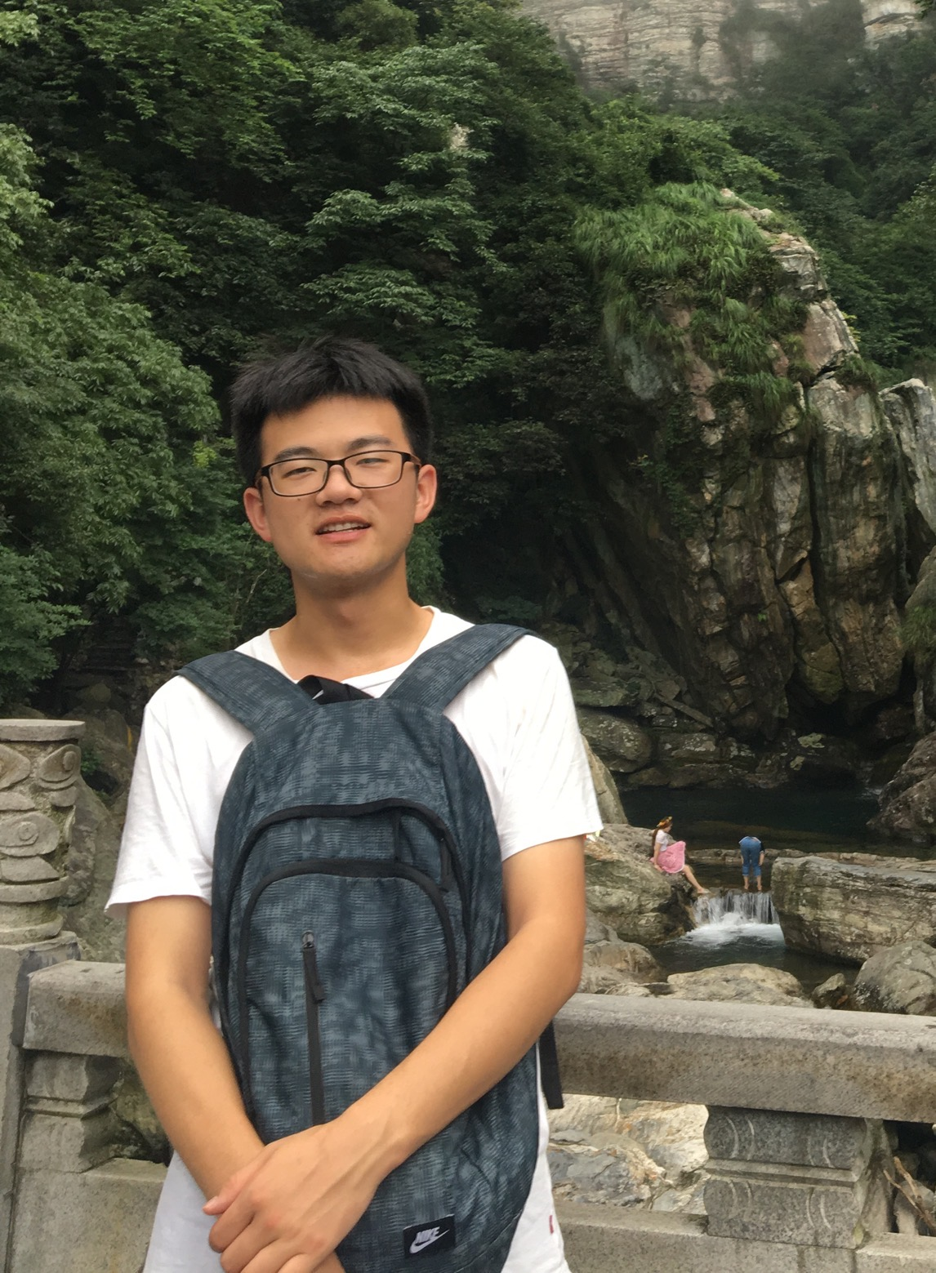
自我介绍
姓名：陆亮亮
电话：15051063277
邮箱：M201972594@hust.edu.cn
Notes:
各位老师大家好，我们是来自华中科技大学的无序分拣一队，我们的项目报告题目是基于ROS的机械臂分拣平台设计；团队成员包括陆亮亮、盛姜聪、秦一杰和蒋仁杰，指导老师是罗龙君老师和刘智伟老师

Slide 2
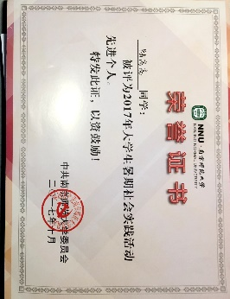
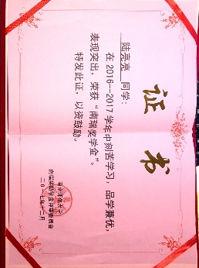
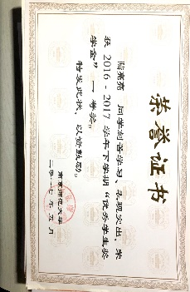
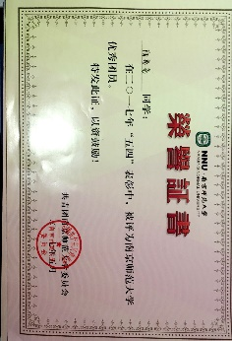
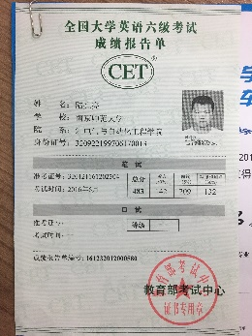
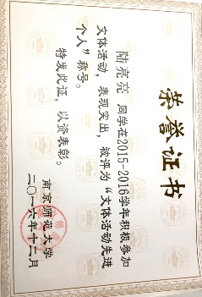

个人简介
教育经历
2019.09 - 至今 华中科技大学（985) 控制科学与工程 学术型硕士研究生在读（保研）
2015.09 - 2019.07 南京师范大学（211） 电气工程及其自动化 全日制本科
基本技能
熟练掌握C/C++编程语言使用，了解python基本语法使用；
熟悉运用机器人操作系统ROS以及linux系统程序开发；
熟悉掌握stm32、RISV-V处理器软件开发；
了解git开发管理工具；
荣誉奖励
英语四级595分，六级483分；
校三好学生、优秀志愿者、优秀学生干部、优秀团员；
学业一等奖学金多次、南瑞奖学金、知行奖学金、金智奖学金等
部分
Notes:
我们团队四人均来自华中科技大学人工智能与自动化学院，硕士研究生在读，团队成员的主要研究方向为机械臂控制系统设计，在机械臂控制领域上均有一定的开发基础。

Slide 3
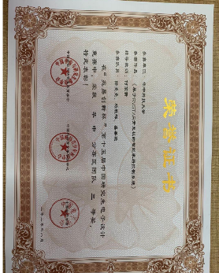

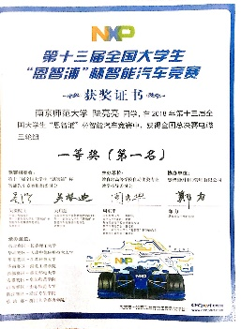
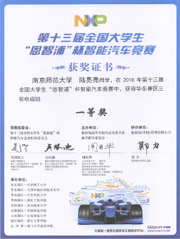
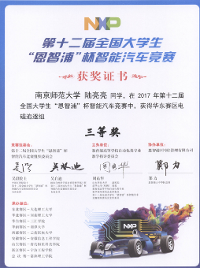
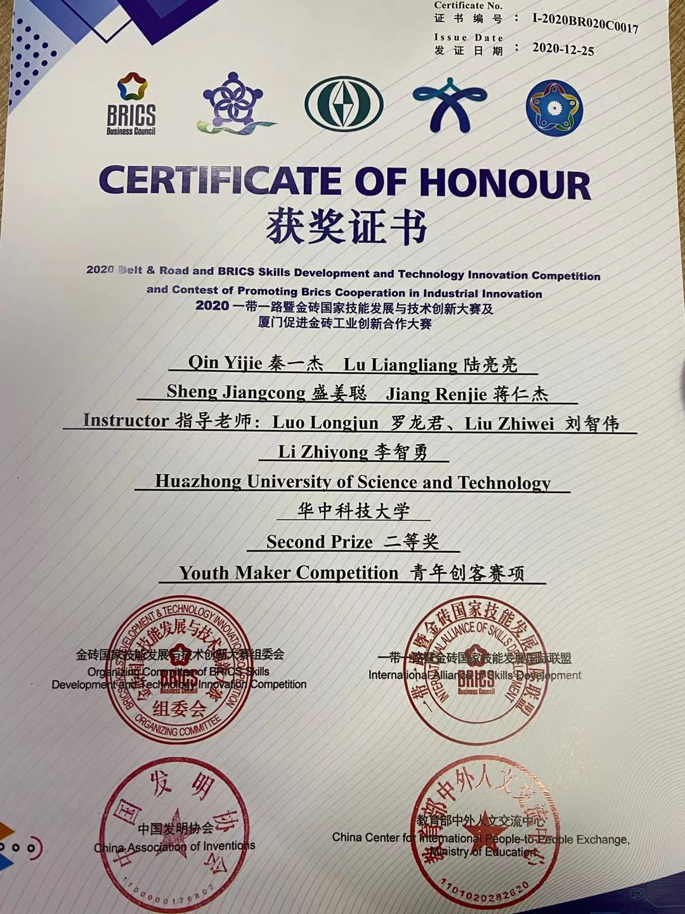
竞赛介绍
主要竞赛
2020.12 2020促进金砖工业创新合作大赛 第二名
2020.08 第十五届研究生电子设计大赛 华中赛区三等奖、企业专项赛三等奖
2018.08 第十三届全国大学生智能汽车竞赛 全国冠军
2018.07 第十三届全国大学生智能汽车竞赛 华东赛区冠军
2017.07 第十三届全国大学生智能汽车竞赛 华东赛区三等奖
Notes:
ROS是一个开源开放的平台，集成了大量的工具、库、协议，同时又有古月居这样的开源社区平台支持，可以极大地简化机器人平台下的任务创建工作。因此，本次机械臂控制系统也是基于开源ROS平台进行软件开发。

Slide 4
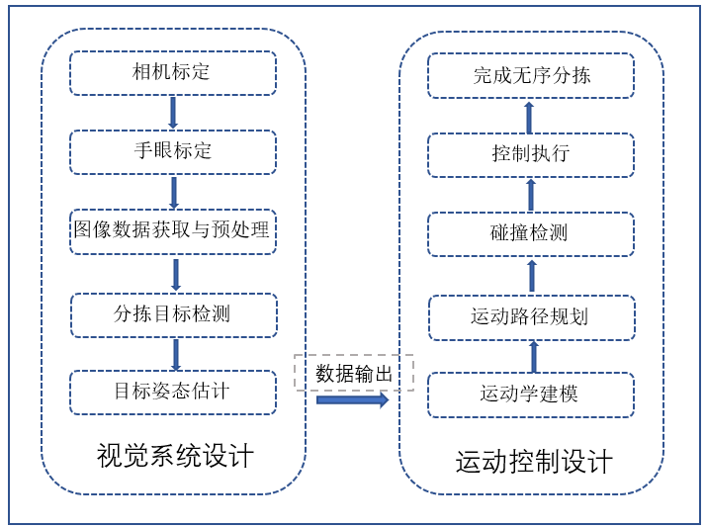
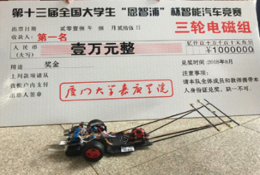
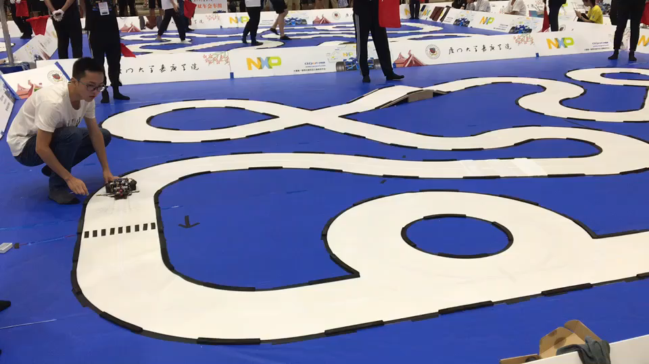
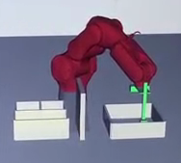
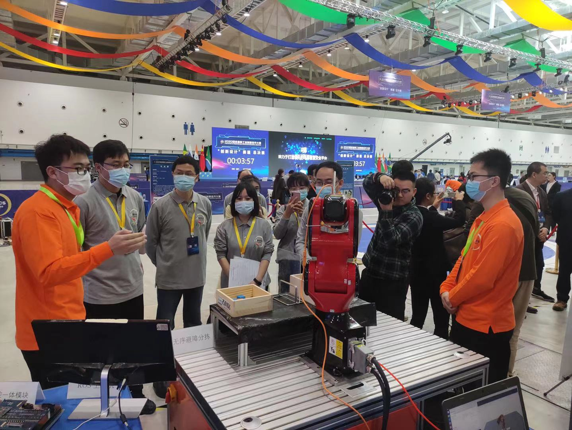
竞赛介绍
竞赛内容
在含有多种元素的赛道上，完成一周的全自动运动。
竞赛内容
用机械臂完成无需摆放的物品的识别与分拣工作。
电磁三轮
无序分拣
运动控制分为：
速度控制
● 采用速度PI控制，使用里程计（旋转编码器）读取速度，作为负反馈输入，来完成速度的闭环控制；
转向控制
● 转向采用PD控制；
● 电感与电容并联作为传感器，根据在通入电流为100ma的电磁 线中的不同位置读取到不同电压值，经过ADC转为数字量，作为偏差的输入；涉及到传感器读值的滤波
● 转向中加入imu的值，进行转向的闭环控制；
Notes:
目标检测的传统方法和深度学习方法均存在着各自的不足，其中传统方法多只适用于场景简单的环境，识别精度低，对环境敏感；深度学习方法虽适合复杂环境，但是识别速度慢

Slide 5
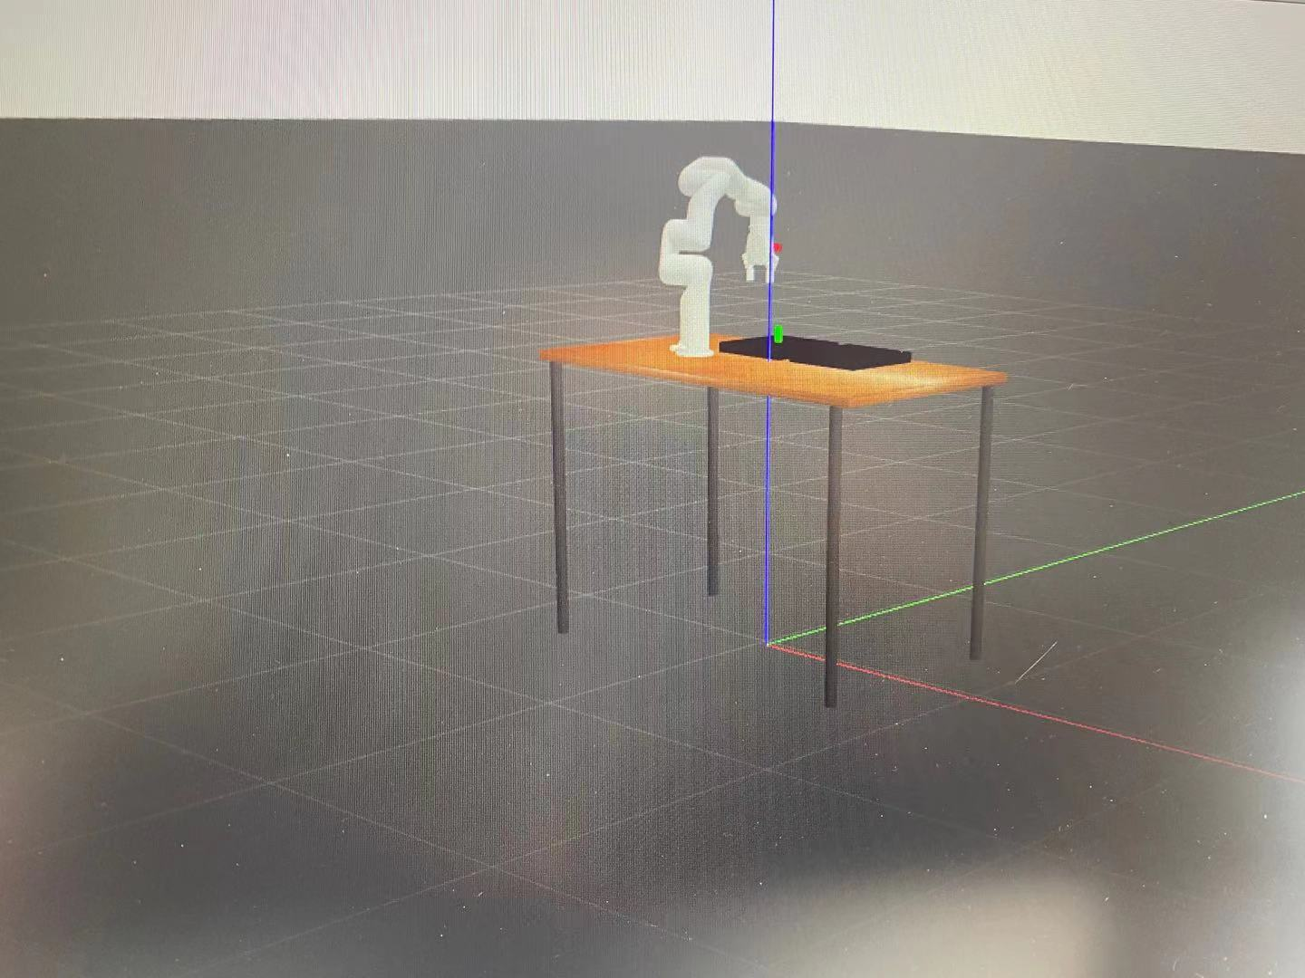
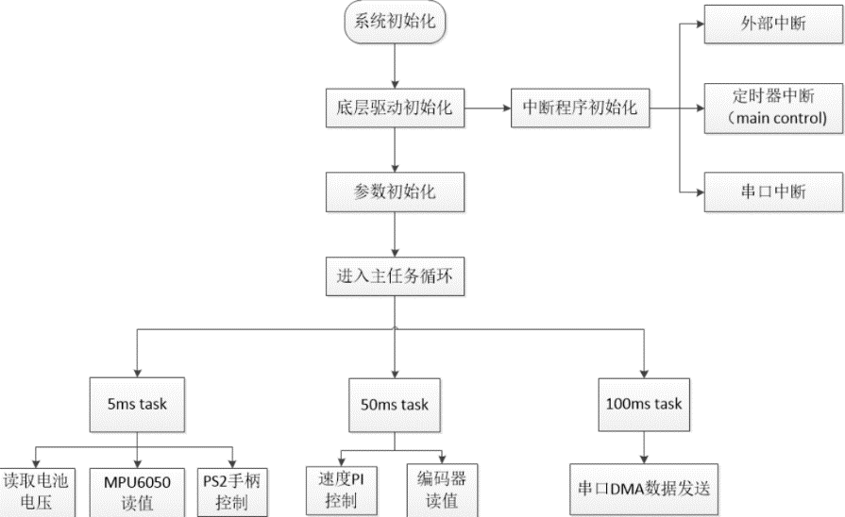
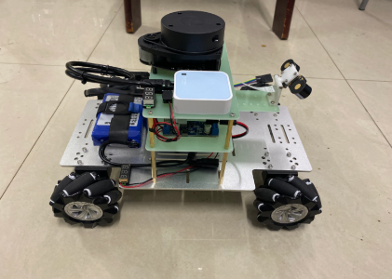
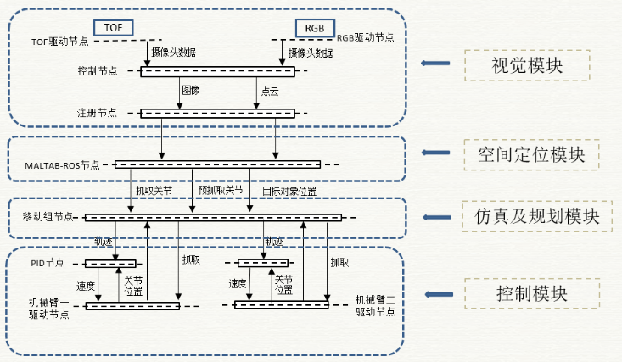
科研介绍
➢ 基于ROS的全向移动小车开发
➢ 机械臂双臂协同设计
完成系统底层的嵌入式运动控制设计，速度闭环、PS2手柄控制；
完成系统底层传感器各接口通信设计，与树莓派直接的数据通信；
其他辅助测试；
Gazebo仿真环境搭建，包含机械臂模型、视觉传感器等；
设计图像识别算法，在xarm机械臂上通过夹爪实现目标分拣；
双臂协同控制；
Notes:
因此，我们针对机械臂无序分拣系统自主设计一种图像识别算法，主要包括检测与定位两部分：目标检测阶段，使用基于轻量型深度卷积神经网络的检测算法，得到目标的类别和位置信息；在目标定位阶段，通过一系列图像预处理和边缘检测工作，得到校正后的目标定位坐标。

Slide 6
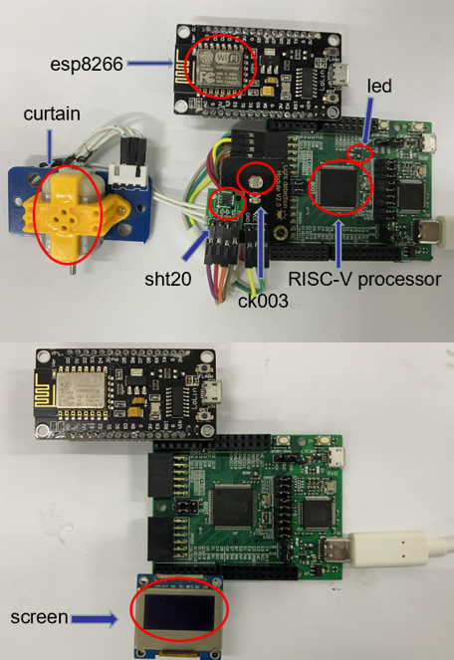
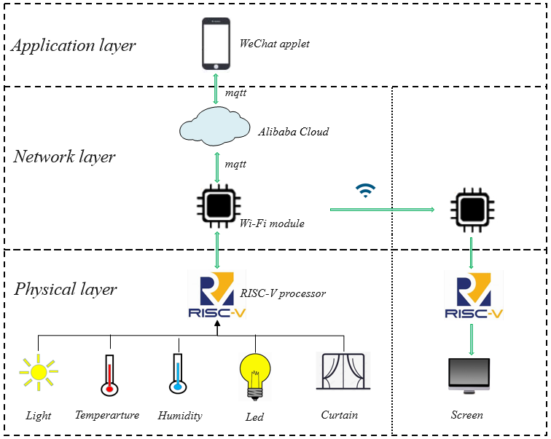
论文介绍
Design and Implementation of a Smart Home System Based on the RISC-V Processor （EI检索、IEEE检索）
使用 ADC、IIC 完成温湿度、亮度等传感器的数据采集，以及操作 PWM 控制电动窗帘等；
实现底层模块通过 ESP8266 接入阿里云，从远端监控室内环境状态和指令操作
开发一款微信小程序，实现室内环境的远端监控；
本系统采用RISC-V处理器，易于开发，完全免费开源的特点更容易让企业根据需求来设计符合自己要求的芯片产品。同时，本系统结构简单，仅需要少量设备即可完成联网功能，使用微信小程序进行远端监控。
Notes:
因此，我们针对机械臂无序分拣系统自主设计一种图像识别算法，主要包括检测与定位两部分：目标检测阶段，使用基于轻量型深度卷积神经网络的检测算法，得到目标的类别和位置信息；在目标定位阶段，通过一系列图像预处理和边缘检测工作，得到校正后的目标定位坐标。

Slide 7
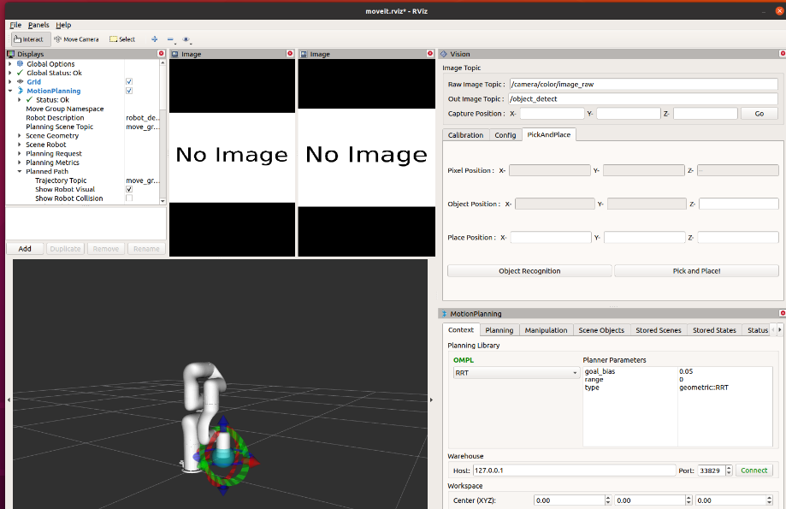
实习介绍
➢ 武汉精锋微控科技有限公司 C++开发实习生 2020.10-至今
➢ 华为武研所家庭网络CG部 通用软件开发实习 2021.03-2021.05
完成机械臂抓取拉环项目的视觉部分需求，关键点检测与定位；
设计一款机械臂视觉分拣的上位机，包含相机标定、目标识别、目标抓取功能；
完成单板WIFI功能测试以及部分功能添加；
主要涉及的协议是IEEE802.11；
Notes:
因此，我们针对机械臂无序分拣系统自主设计一种图像识别算法，主要包括检测与定位两部分：目标检测阶段，使用基于轻量型深度卷积神经网络的检测算法，得到目标的类别和位置信息；在目标定位阶段，通过一系列图像预处理和边缘检测工作，得到校正后的目标定位坐标。

Slide 8
谢谢观看！
Notes:
谢谢，我们的报告到此结束，欢迎各位老师批评指正；

